Slide 1


Zaczynamy automatyzować testy podejście, narzędzia, techniki
Oleg kulynyak
Piotr Kucharski
Notes:
1

Slide 2
Automatyzacja testów – co to jest?
Testy automatyczne nie są magiczną czarną kulką pokazującą stan aplikacji.
Nie jest to działanie bez utrzymaniowe. Automaty żyją nie krócej i nie dłużej niż sama aplikacja.
Każdy skrypt automatyczny można udoskonalić (brak jednego idealnego rozwiązania).
Notes:
2

Slide 3
Puzzle składające obraz Testów automatycznych
Świadomość organizacji - przyjmie porażki i sukcesy związane z automatyzacją
Dojrzałość aplikacji – stabilność rozwiązania
Zespół
Framework
Notes:
3

Slide 4
Świadomość organizacji że:
Automatyzacja Jest kosztowna i trudno policzyć jej ROI (Zwrot z inwestycji)
Automatyzacja Nie zawsze zabezpiecza "większe pokrycie"
Automatyzacja Jako czynność testowa – nie polepsza stanu aplikacji
Notes:
4

Slide 5
Skład zespołu (must have)
Nudny nadzorca budżetu firmy
Deweloper-in-tests
Tester-analityk
Notes:
5

Slide 6
PIRAMIDA TESTÓW
E2E
Koszty testów
Ilość testów
TESTY INTEGRACYJNE
TESTY JEDNOSTKOWE
Notes:
6

Slide 7
SoapUI + maven

Slide 8
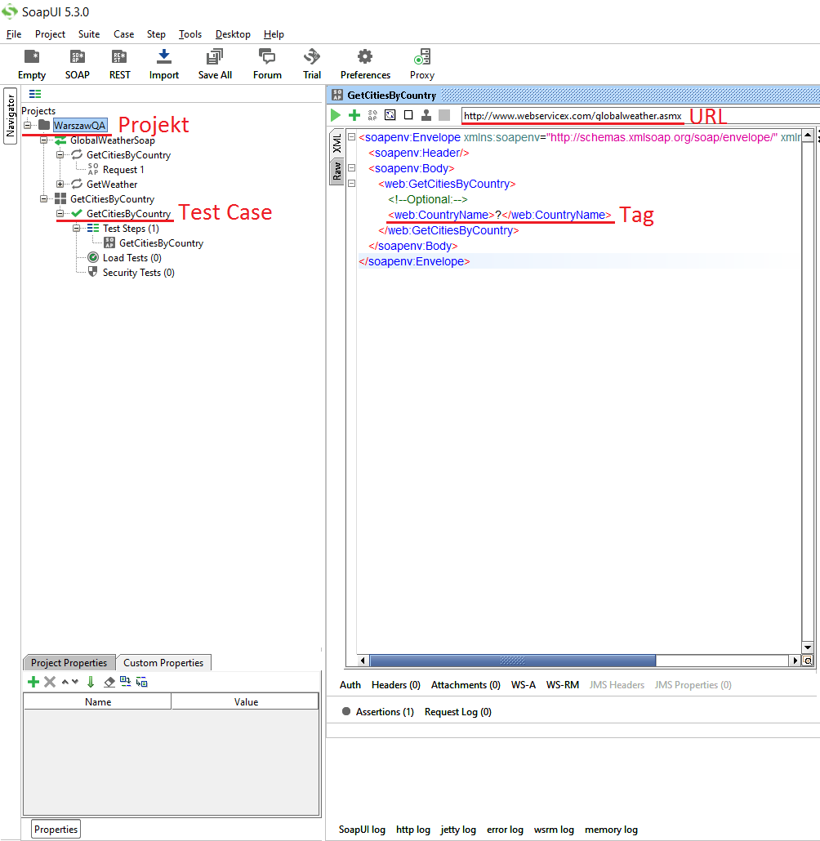
WSDL projeCt test case
Notes:
8

Slide 9
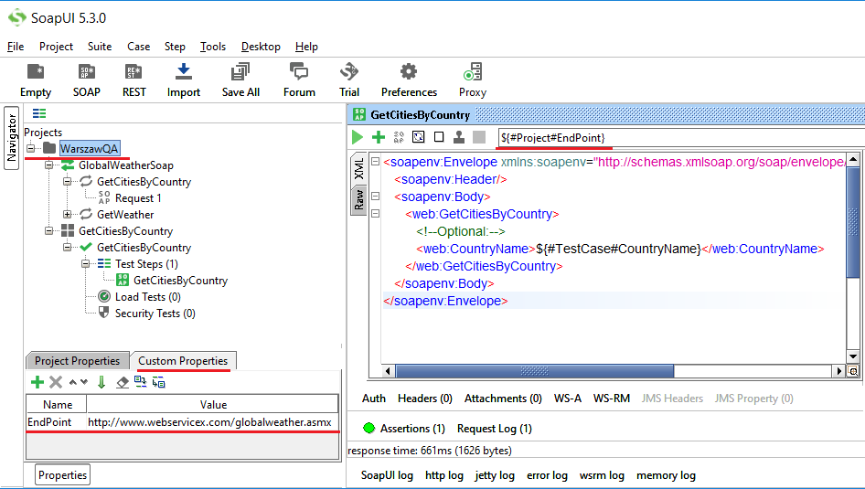
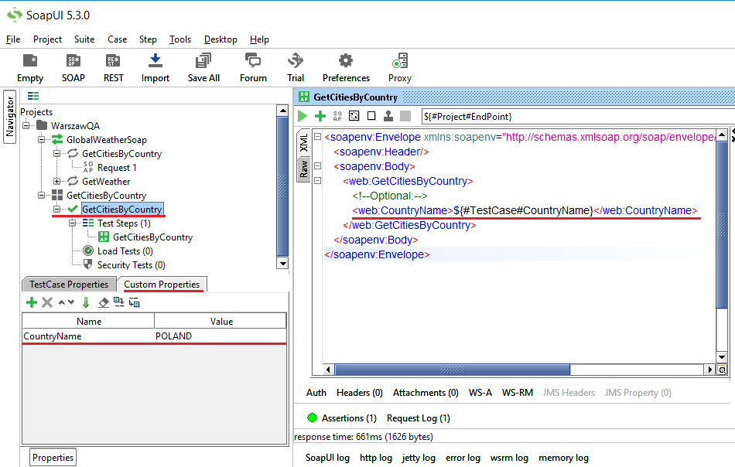
Properties Tag
Notes:
9

Slide 10
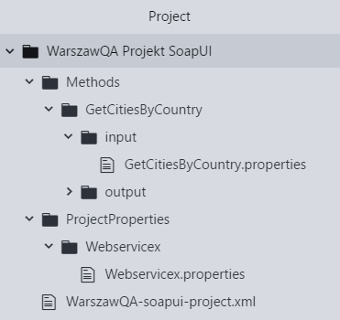
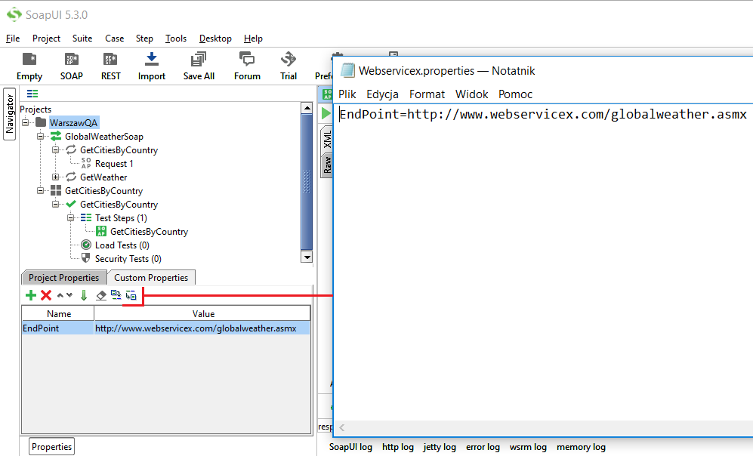
Folder tree Properties FileS
Notes:
10

Slide 11
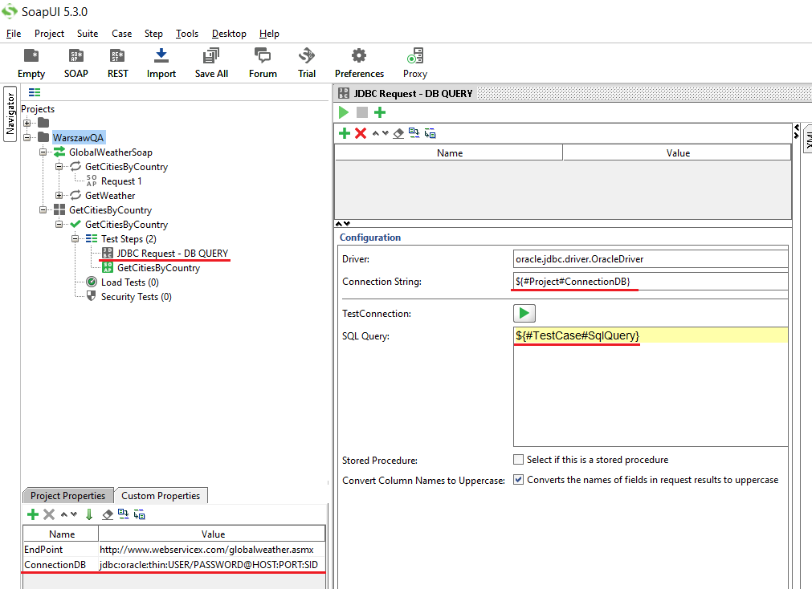
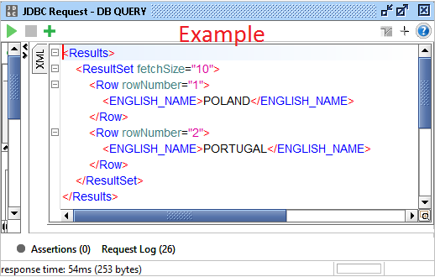
TEST DATA
Notes:
11

Slide 12
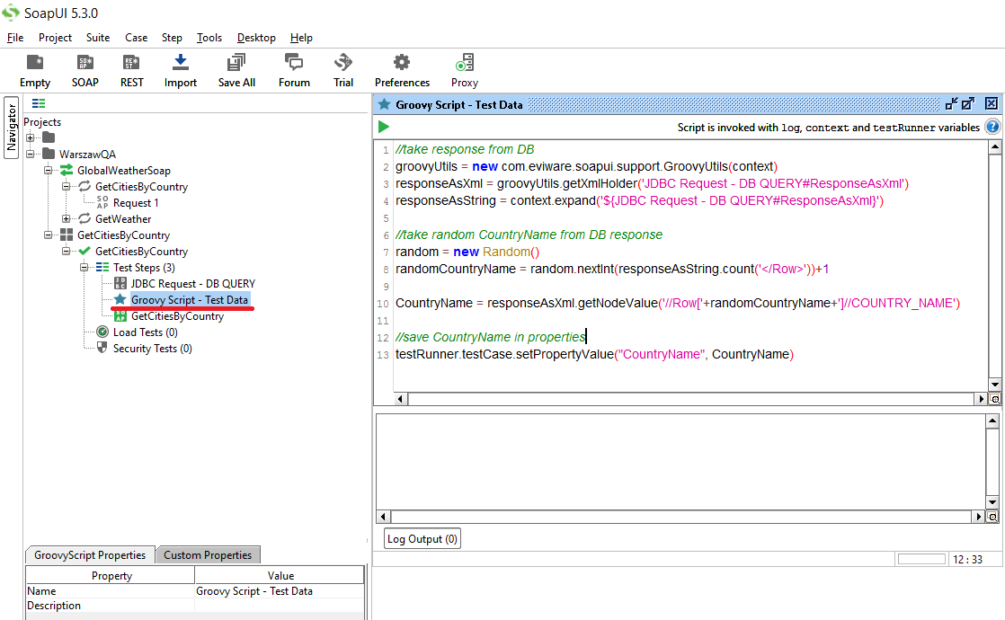
Random TEST DATA FROM DB
Notes:
12

Slide 13
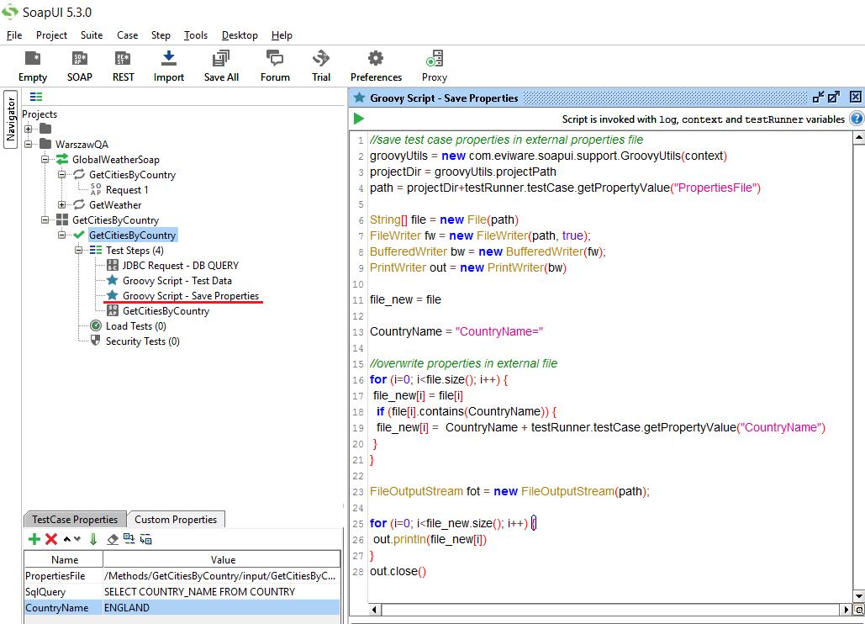
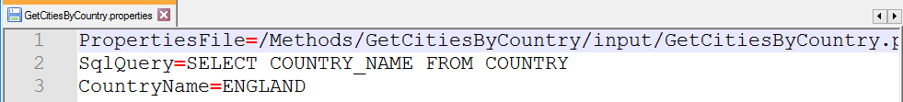
Save properties to File
Notes:
13

Slide 14
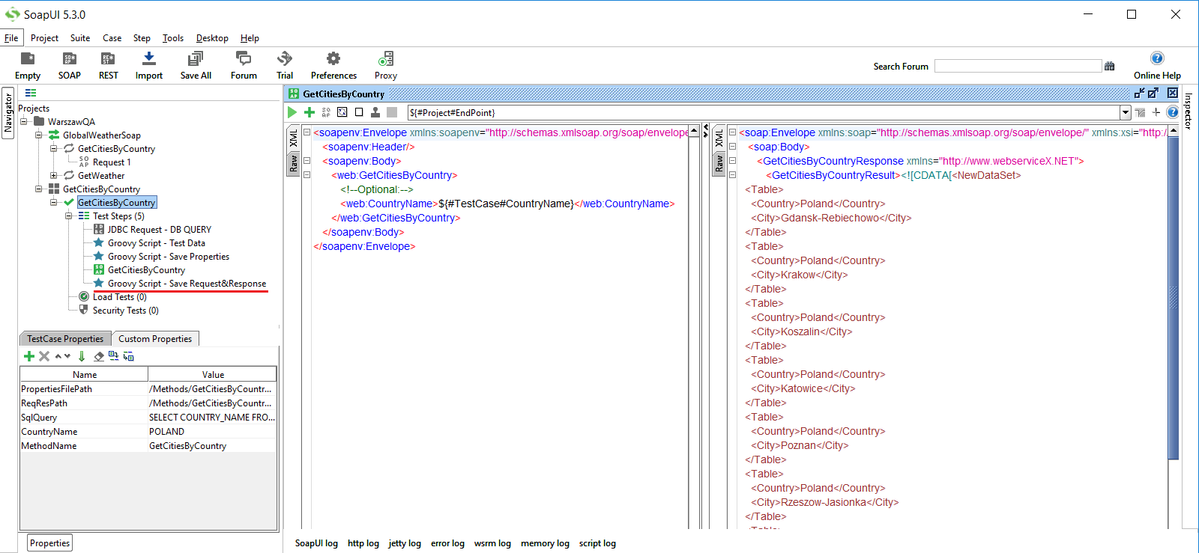
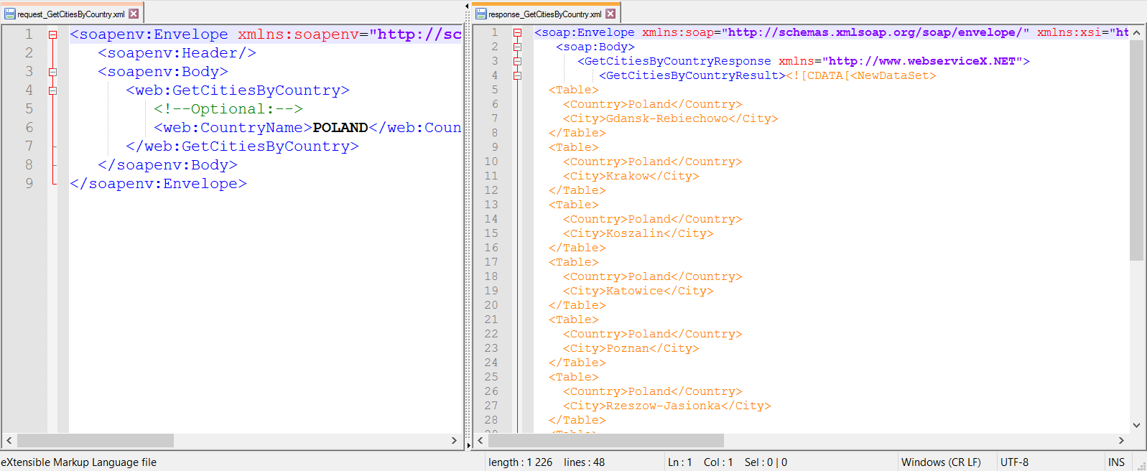
Save Request and response
Notes:
14

Slide 15
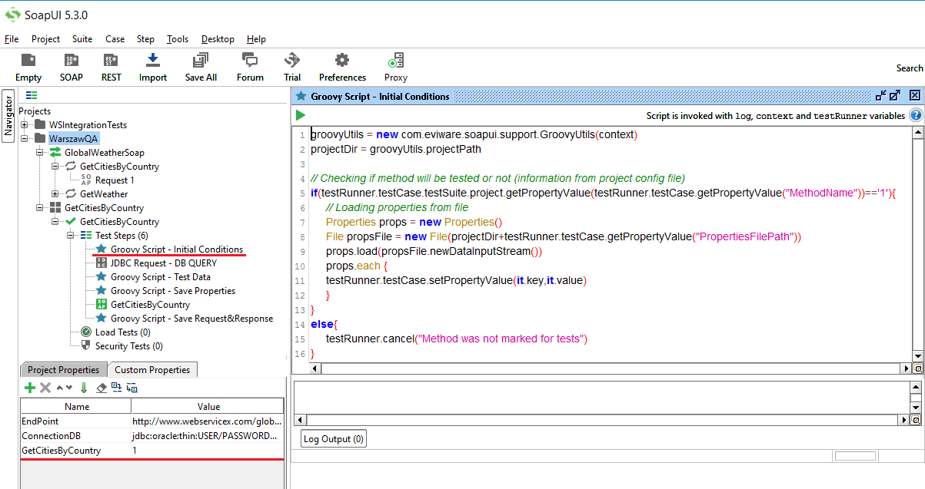
Project control
Notes:
15

Slide 16
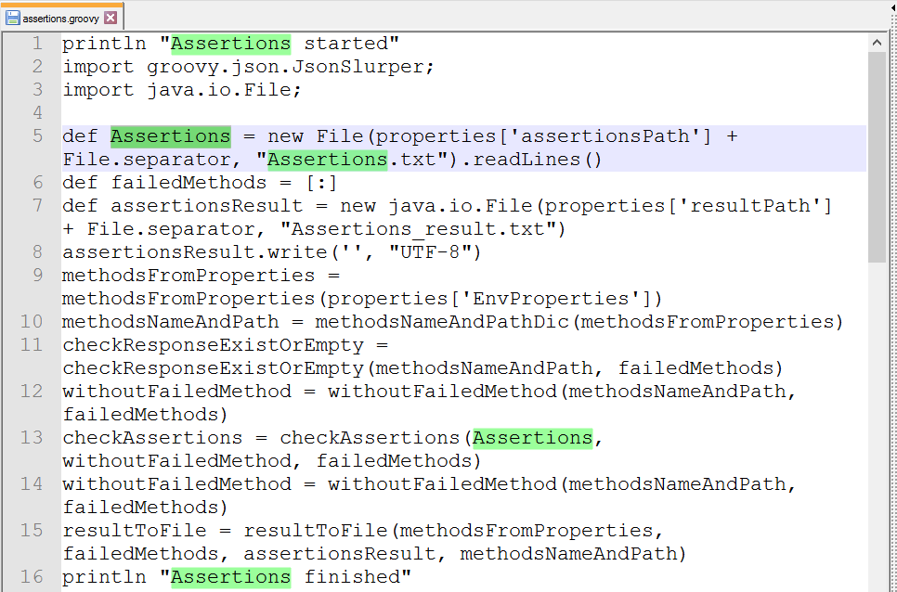
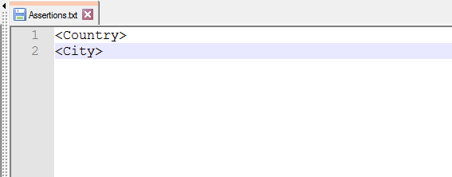
Assertions
Notes:
16

Slide 17
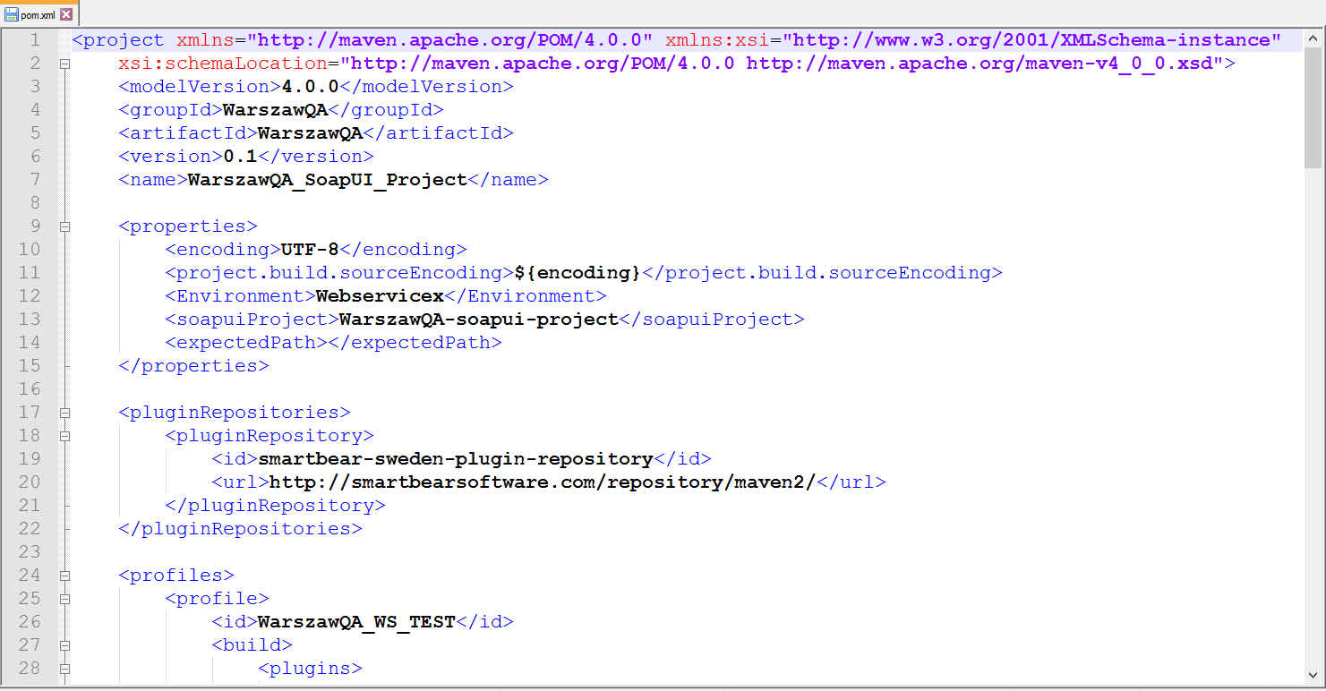
POM FILE
Notes:
17

Slide 18
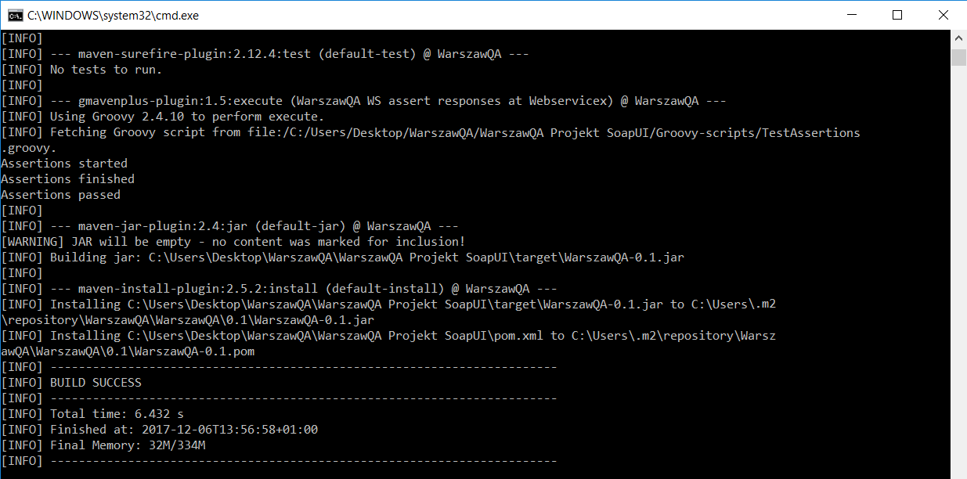
RUN MAVEN PROJECT
mvn clean install -PWarszawQA_WS_TEST -DEnvironment=Webservicex
Notes:
18

Slide 19
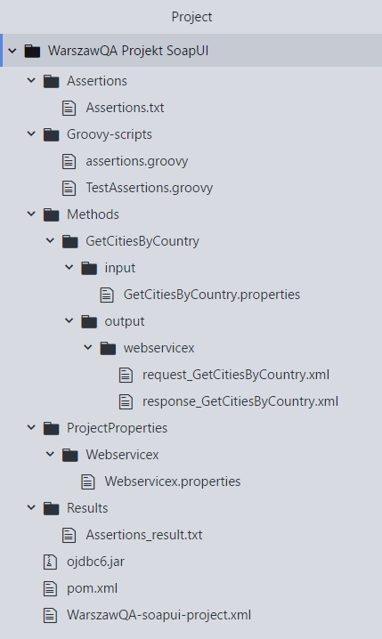
Jenkins
Notes:
19

Slide 20

python + py.test + selenium web driver
python + py.test + selenium web driver
Notes:
20

Slide 21


Wymagane oprogramowanie:
Zainstalowany Python
Trzeba wiedzieć:
Wersja i typ przeglądarki (wg wymagań)
Notes:
21

Slide 22

Selenium webdriver:
NIE stworzony dla automatyzacji testów,
A DLA sterowania przeglądarką
Notes:
22

Slide 23
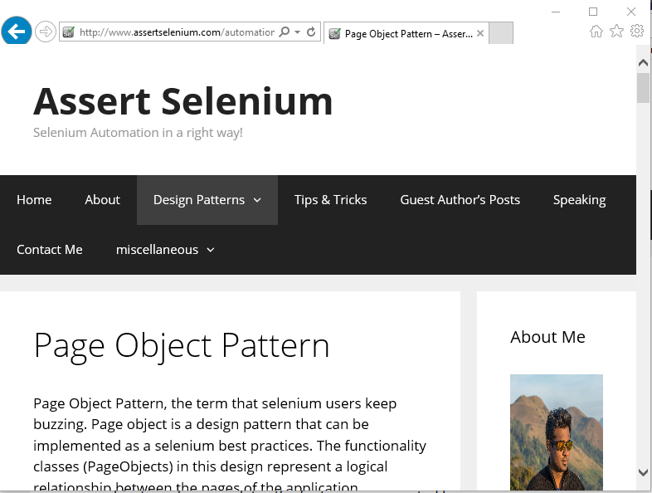
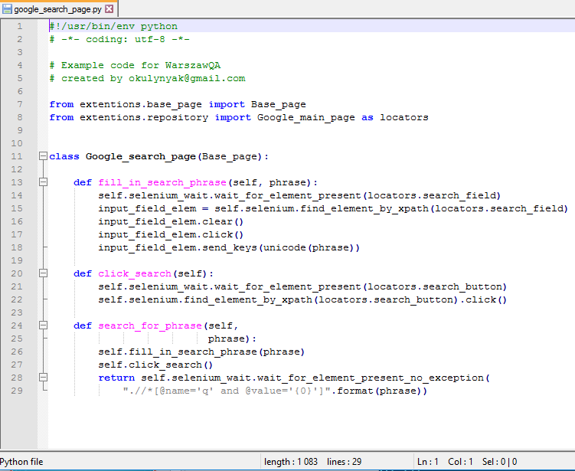
Page object pattern:
Strona internetowa…
…reprezentowana jako klasa (obiekt)
Notes:
23

Slide 24
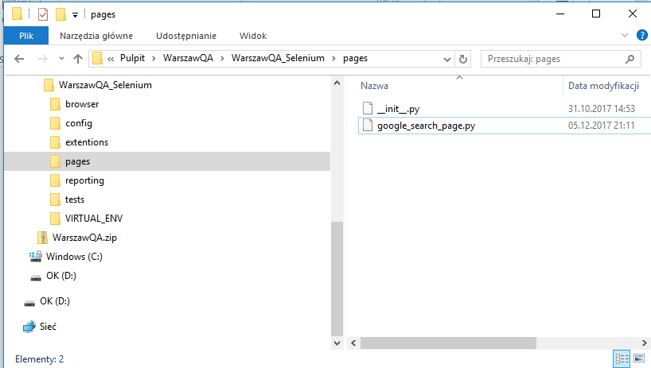
Page:
Notes:
24

Slide 25
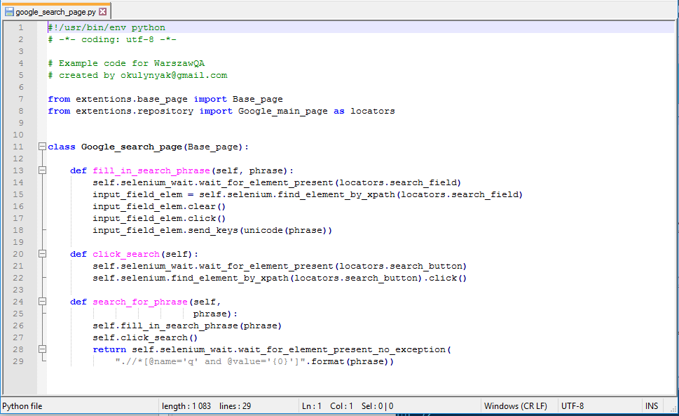
Page:
1. Metoda zbiorcza
2. Zawsze zwraca True lub False
Notes:
25

Slide 26
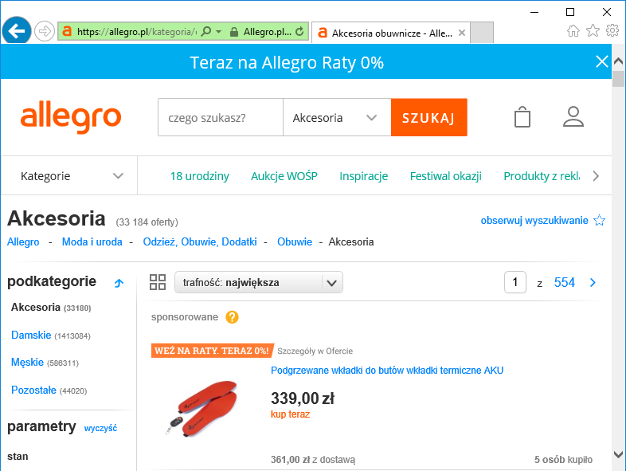
BASE_Page:
Notes:
26

Slide 27
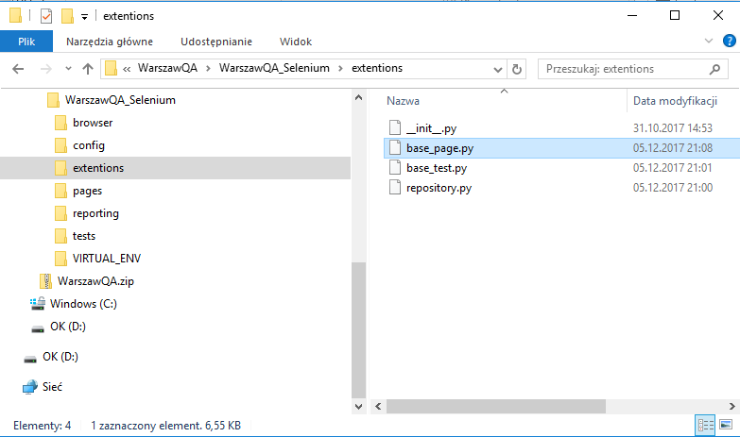
BASE_Page:
Notes:
27

Slide 28
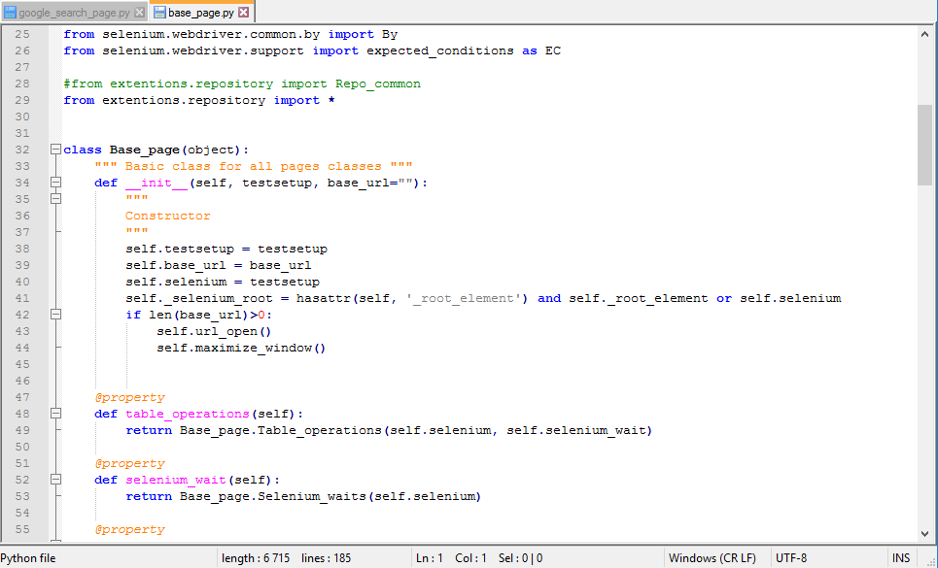
BASE_Page:
1. Konstruktor klasy
2. Referencje do wait’ów, etc.
Notes:
28

Slide 29
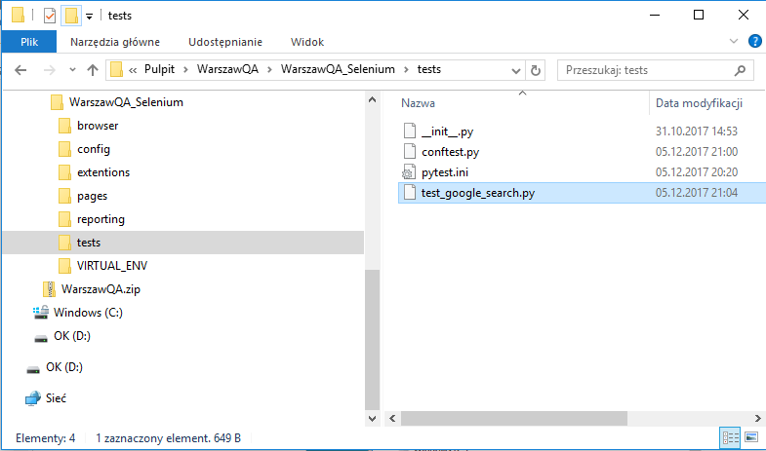
TEST:
Notes:
29

Slide 30
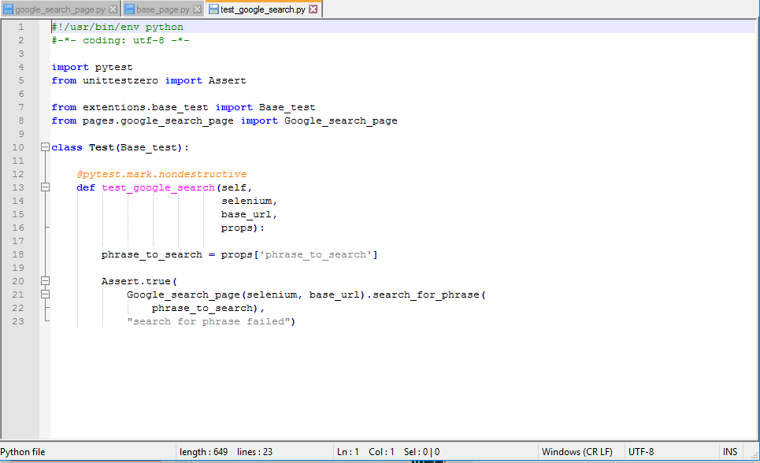
TEST:
1. Tu skorzystamy z page
2. Ale przed tym przygotujemy dane testowe
Notes:
30

Slide 31
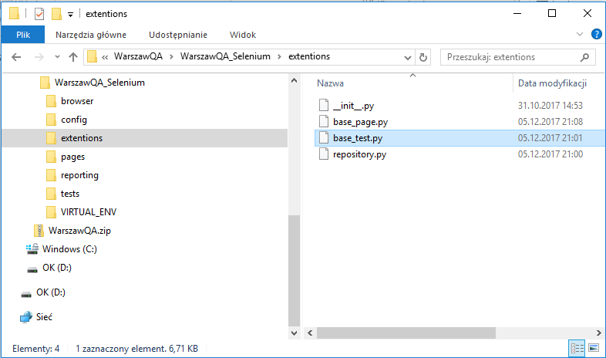
BASE_TEST:
Notes:
31

Slide 32
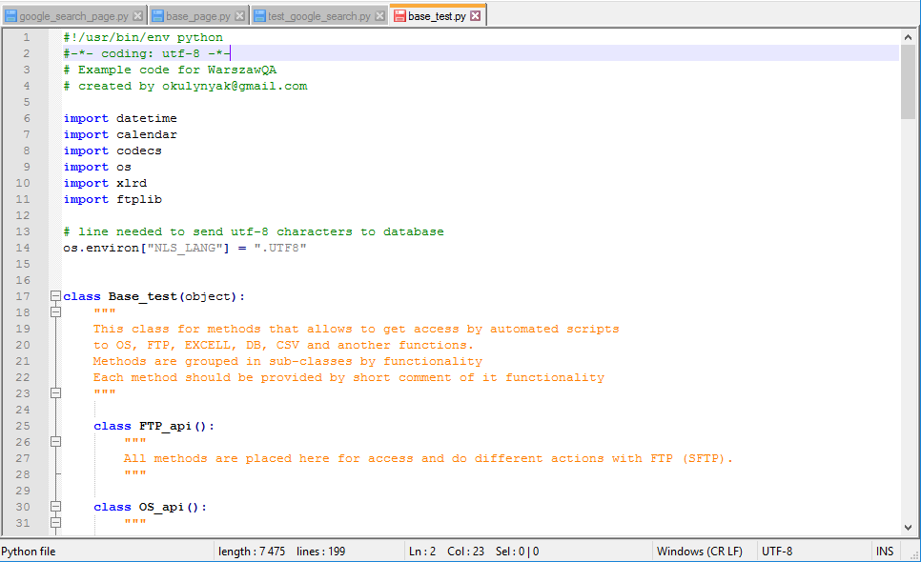
BASE_test:
1. „api” do zewnętrznych serwisów
Notes:
32

Slide 33
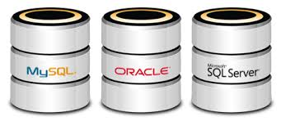





Google_search_page
(objekt)
test_google_search.py
(test_case)
Notes:
33

Slide 34

Google_search_page
(objekt)
test_google_search.py
(test_case)
Notes:
34

Slide 35
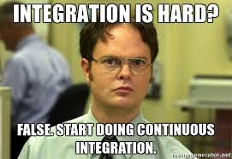
Google_search_page
(objekt)
test_google_search.py
(test_case)
Notes:
35

Slide 36

Google_search_page
(objekt)
test_google_search.py
(test_case)
Notes:
36

Slide 37
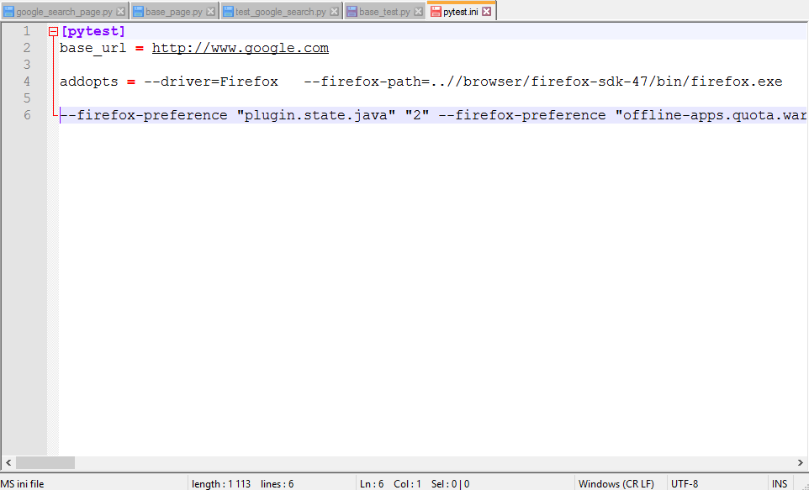
.\tests\Pytest.ini:
Notes:
37

Slide 38
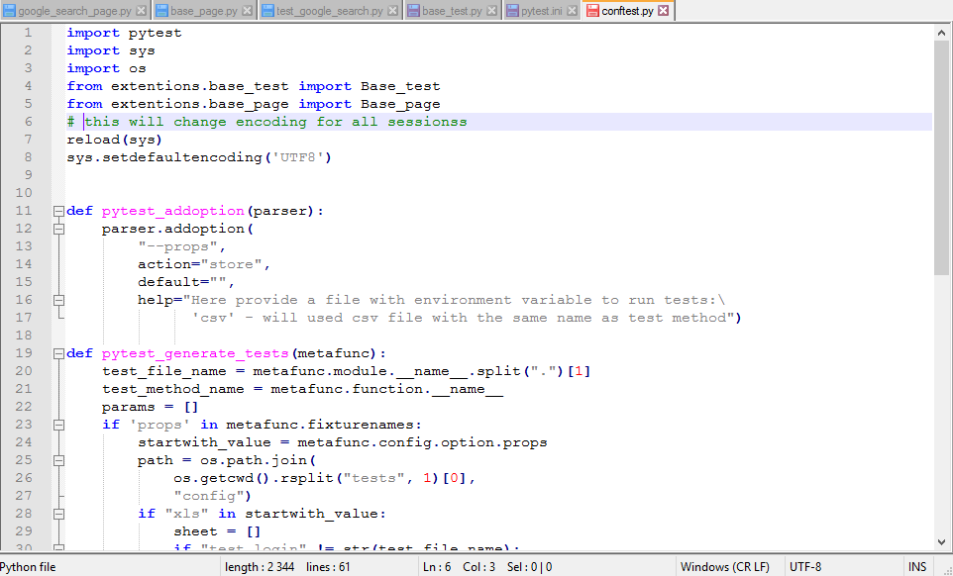
.\tests\conftest.py:
1. Możemy dodać własne opcje poprzez cmd/bash
Notes:
38

Slide 39
One computer show
Notes:
39

Slide 40

One computer show
Notes:
40

Slide 41
virtualenv
Notes:
41

Slide 42
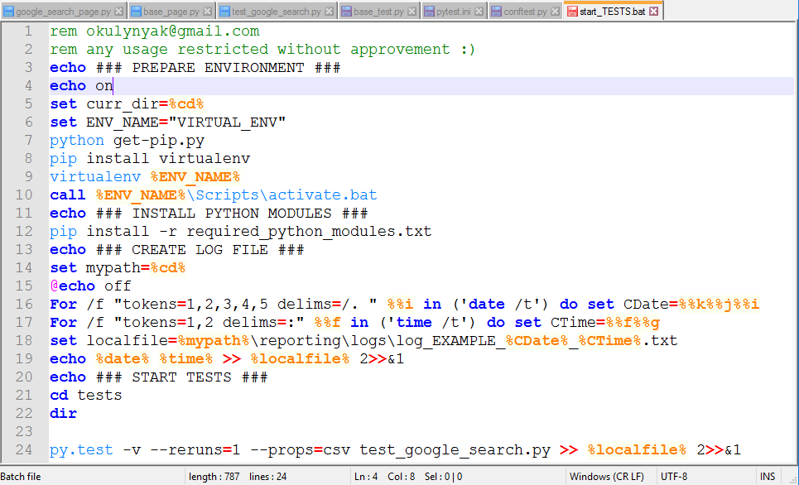
.\Start_tests.bat
Notes:
42

Slide 43

Jenkins? No problem ☺
Notes:
43

Slide 44
THE END ☺ DZIĘKUJEMY ZA Uwagę

